Slide 1
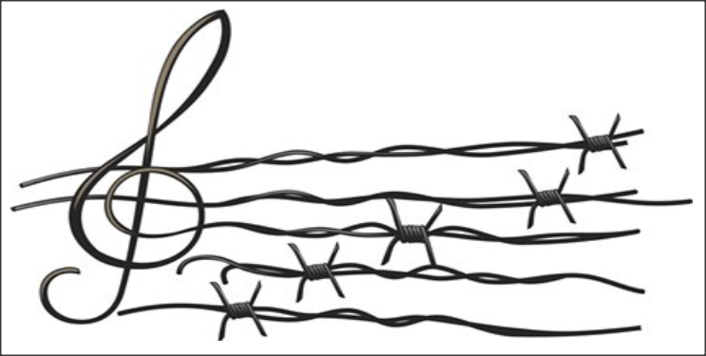
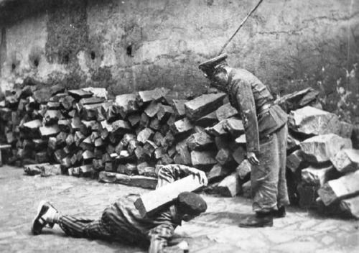
Die Musik während der Natzi zeit

Slide 2
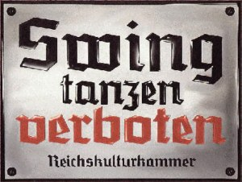
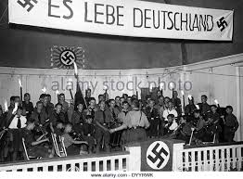
Warum Musik in der Natziseit?
In der Nazi- Phantasie hatte Musik eine einzigartige Bedeutung und Macht. Als Nation hatte Deutschland eine lange Tradition der musikalischen Erfolg.
Besonders war Musik " die deutscheste aller Künste " . Die internationale anerkannte Bedeutung der deutschen Komponisten war eine grosse Quelle des Stolzes. Zugleich wurden die modernistische und " kosmopolitische " Trends in der Kunst der Zwischenkriegs Welt gefühlt und als eine grosse Bedrohung (threat) gesehen. Für die Nazis war die Zustőrung der deutschen Musik sowohl eine Metapher und ein Symptom der Zustőrung der Nation.
Für viele waren die Popularität von Swing, Jazz, Avantgarde- Experimente und afro-amerikanische und jüdische Musiker kein Zufall (coincidnces), sondern sie waren beide Ursache (cause) und Wirkung (effect) der allgemeinen Zusammenbruch (break) der deutschen Gesellschaft und der deutschen Werte.

Slide 3
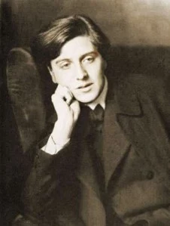
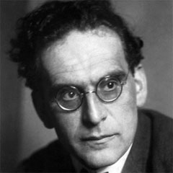
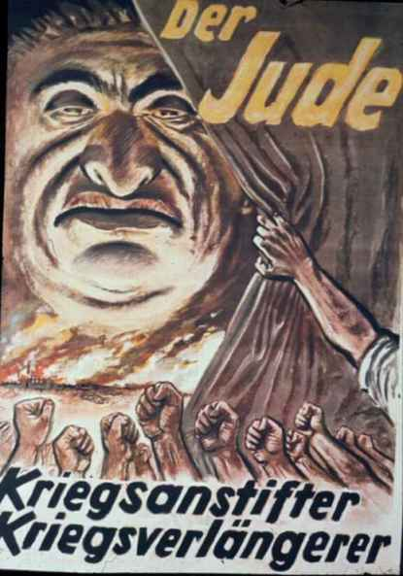
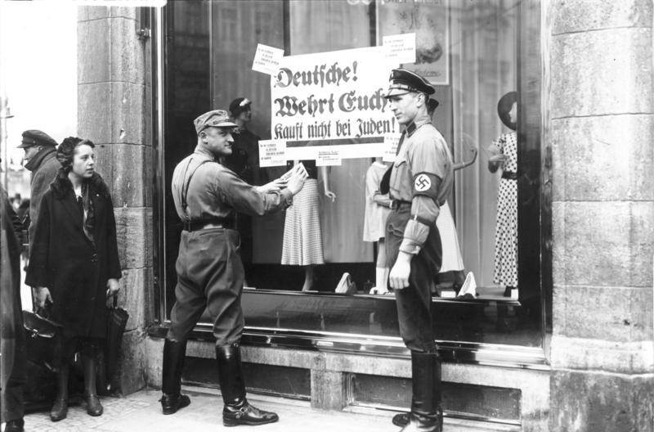
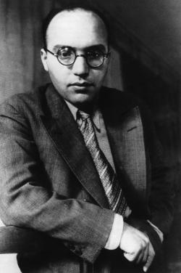
Diese Jazz Musik wurde nur für Profit, keine Originalität und oberflächlich gedacht, weil sie ihre eigene gesunde Nation und Kultur fehlte.
Die Juden und andere Minderheiten wurden als das groβe Problem gesehen. Sie waren zu modern und ohne Heimat.
Obwohl nur ein kleiner Prozent der deutschen Musiker Juden waren , gab die Berühmtigkeit von Menschen wie Arnold Schönberg , Otto Klemperer , Kurt Weill die Idee Kraft, dass die Juden die deutschen Werte zu pervertieren.

Slide 4
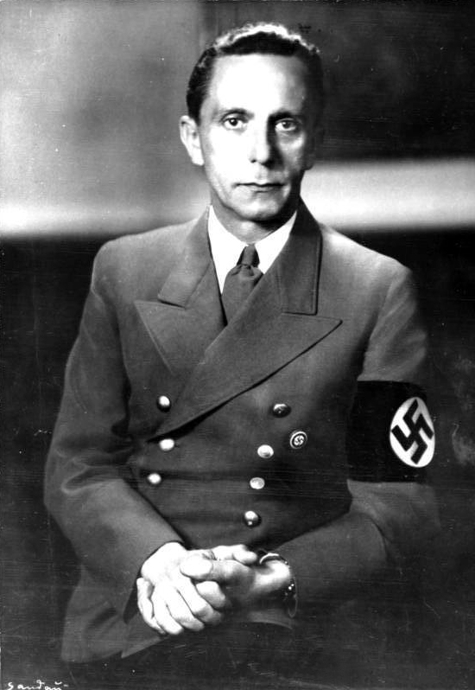
die Nazis sahen sich selbst wie eine nationalistische Bewegung und glaubten die Benutzung von bildender Kunst, Theater oder Literatur die Idealen macht geben. Es war Musik, die als der große Publikumsmagnet , der effektivste Weg die Massen im Harz zu verführen (seduce) und zu bewegen. Wie der Propagandaminister Joseph Goebbels Sagte:
Die Musik wirkte sich das Herz und die Emotionen mehr als der Verstand (Intellect). Wodurch könnte das Herz einer Nation stärker schlagen, als in den großen Massen in dem Herz einer Nation seine wahre Heimat gefunden hat?
Die Nazis suchte die deutsche Musik zu reinigen (purify) und die mythische
Deutsch-ness in Kunst motivierte Planung und Politik. Nach Hitler
Reichskanzler (der Führer) im Januar 1933 wurde, begann die Anhänger
(supporters) der Nazipartei in einer Fortsetzung der frühen Aktivitäten der
Kampfbund für deutsche Kultur (Combat League for German Culture) ,
musikalische Konzerten von jüdischen Künstlern zu stören (disrupt).
Nazi Zeitungen, die oft mit Gewalt als Vergeltung (retaliation) gegen die " undeutsche “
Konzerte sagten, sagte schlechte Sachen über die Namen und Karrieren jüdischer Musiker.
Diese frühe Belästigung (harassment) war nur der Anfang.

Slide 5
Der zensor: Joseph Goebbels
Im März 1933 nahm Goebbels Kontrolle aller deutschen Radiosender und der Presse. Er alle der Kunst und Musikkritiker, die nicht seine ästhetische Agenda unterstützten, los. Einen Monat später, am 7. April 1933, wurde das Gesetz für die Wiederherstellung (establishment) des öffentlichen Dienstes (of the Civil Service) gemacht. Im Juli sind die beiden wichtigsten Komponisten an der berühmten Preußischen Akademie der Künste , Arnold Schönberg und Franz Schreker , wurden losgelassen.
Es gab sehr wenig Protest von Nicht-Juden, von denen einige nahm die verlassene neue Positionen von den Juden . Es gab auch einige etablierteren Juden, die waren tief in das Musikleben in Deutschland gewebt und nicht so leicht ihren Job zu verlieren; mehrere solcher Musiker gehalten ihre Stelle unter den Nazis in den ersten Jahren des Regimes.

Slide 6
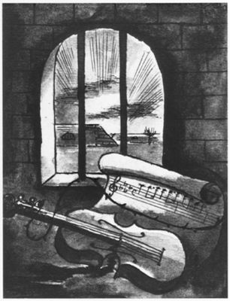
Still life of a violin and sheet of music behind prison bars by Bedrich Fritta, 1943. This drawing was given to Edgar Krasa as a birthday gift.
Was ist die Bedeutung (meaning) von des Bildes?

